Slide 1
V.Basic ve programlama-43
Kullanıcı Fonksiyonları
Bu alt programlara kullanıcı tanımlı fonksiyonlar da denilir. Bu alt programlar geriye bir değer döndürürler.
Bunlar V.B. deki fonksiyonlar gibidir. Parametre(ler) alırlar ve tek değer döndürüler.
Mid(str,int,int) üç parametrelidir, geriye string deger döndürür.
Len(str) tek parametrelidir, geriye sayısal değer döndürür.
Str(), Val(), … gibi V.B. fonksiyonları vardır.

Slide 2
V.Basic ve programlama-44
Kullanıcı FonksiyonlarıTanımlama
Alt program ekleyebilmek için uygulamada program komutlarını yazdığımız kod penceresi açık olmalıdır. Aksi durumda “Add Procedure” pasifdir.
Tools menüsü/ Add Procedure seçilir.

Slide 3
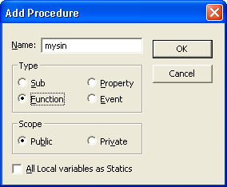
V.Basic ve programlama-45
Kullanıcı FonksiyonlarıTanımlama
Bu seçimde sonra karşımıza aşağıdaki pencere gelecektir.
Bu pencerede yapılacak fonksiyona bir isim verilir (mysin), tipi “Function” olarak seçilir ve “OK” düğmesine basılırsa aşağıdaki kod bloğunun eklendiği görülür. Görüleceği gibi

Slide 4
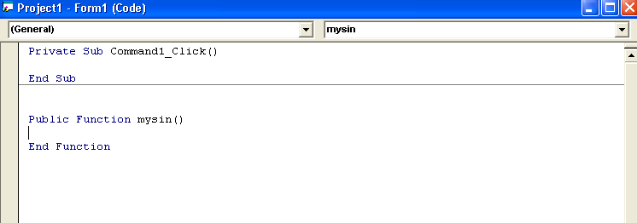
V.Basic ve programlama-46
Kullanıcı FonksiyonlarıTanımlama
Public Function mysin()
End Function
İki satır eklenmiştir.

Slide 5
V.Basic ve programlama-47
Kullanıcı FonksiyonlarıTanımlama
Bu iki satırı direk klavyeden de yazarak bir fonksiyon oluşturulabilir.
Şimdi bu fonksiyonu tamamlamak gerekir. Bilindiği gibi fonksiyonlar parametre alırlar, bu parametreler fonksiyonun adından sonraki parentezler içinde belirtilirler.
Bu fonksiyonun yapacağı işlem derece olarak verilen sayının sinüsünü verecektir. Bilindiği üzere V.B. “sin” fonksiyonu radyan olan açının değerini vermekteydi. Kullanımı kolay olsun diye kullanıcı kendine özgü bir fonksiyon olan “mysin” fonksiyonunu oluşturacaktır.

Slide 6
V.Basic ve programlama-48
Kullanıcı FonksiyonlarıTanımlama
Public Function mysin(gelensayi as double)
Dim sonuc As Double
Dim aci as double
Aci = gelensayi*3.1415/180
Sonuc = sin(aci)
mysin=sonuc
End Function
Şeklinde tanımlansın. Hesaplama bittikten sonra bulunan sonucun geriye dönmesi için, fonksiyonun adına aktarılır (mysin=sonuc). Bu yapılmaz ise geriye hiçbir şey dönmez.

Slide 7
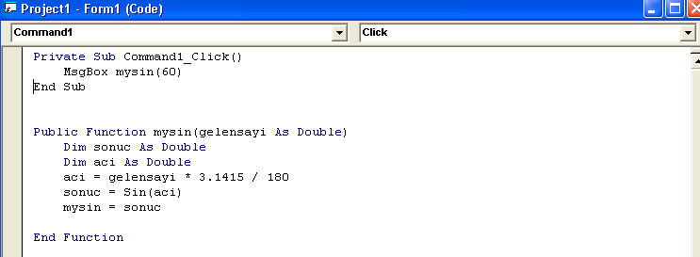
V.Basic ve programlama-49
Kullanıcı FonksiyonlarıTanımlama
Bu fonksiyonun kullanımı ise
şeklinde olacaktır. Eğer mysin()
fonksiyonu olmasa idi V.B.
“sin “ fonksiyonunu şu şekilde
msgbox sin(60*3.1415/180) şeklinde kullanılacaktır
Kullanımı daha kolay olsun diye yapılan mysin fonksiyonu
msgbox mysin(60)
şeklinde kullanılır.

Slide 8
V.Basic ve programlama-50
Kullanıcı Fonksiyonları Sorular:
1- Klavyeden girilen cumleden yine klavyeden girilen harfi atarak yeni metin elde eden fonksiyonu yapınız ve örnek prg. Yapınız.
2- Kişilerden geliri oranında vergi kesilmektedir. Geliri girilen kişinin ne kadar vergi ödeyecğini hesaplayınız. Gelir vergisi hesaplama kısmını fonksiyon yapınız.
Gelir 0~1000 YTL arasında ise % 10
1001~3000 YTL arasında ise % 15
3001~ ve üstünde % 20 kesilmektedir.
3- Yıldız zamanı, acidan-saate ve saattern-aciya doneusum yapan fonksiyonlar yapınız. Alfası 120.25 derece ve saat acisi 5.15 saat olan yıldız için YZ nı ekranda gosteren programı yapınız.
4- Cümleyi büyük harfe dönüştüren fonksiyon ve bu fonksiyonu kullanacak programı yapınız.
5- Bir metin içinde aranan harfin ilkinin kaçıncı olduğunu bulan fonksiyon yapınız.
6- Dizi sıralayan bir fonksiyon yapınız.
7- Faktöriyel hesabı yapan bir fonksiyon yaparak P=n!/(n-r)!.r! hesaplayınız.

